Slide 1
Почему ноготок – не положишь в роток?
Онихофагия, как негативный метод снятия излишнего эмоционального напряжения у детей дошкольного возраста
Разработали: воспитатели Учар Е.Л., Мезеновская Н.В.

Slide 2
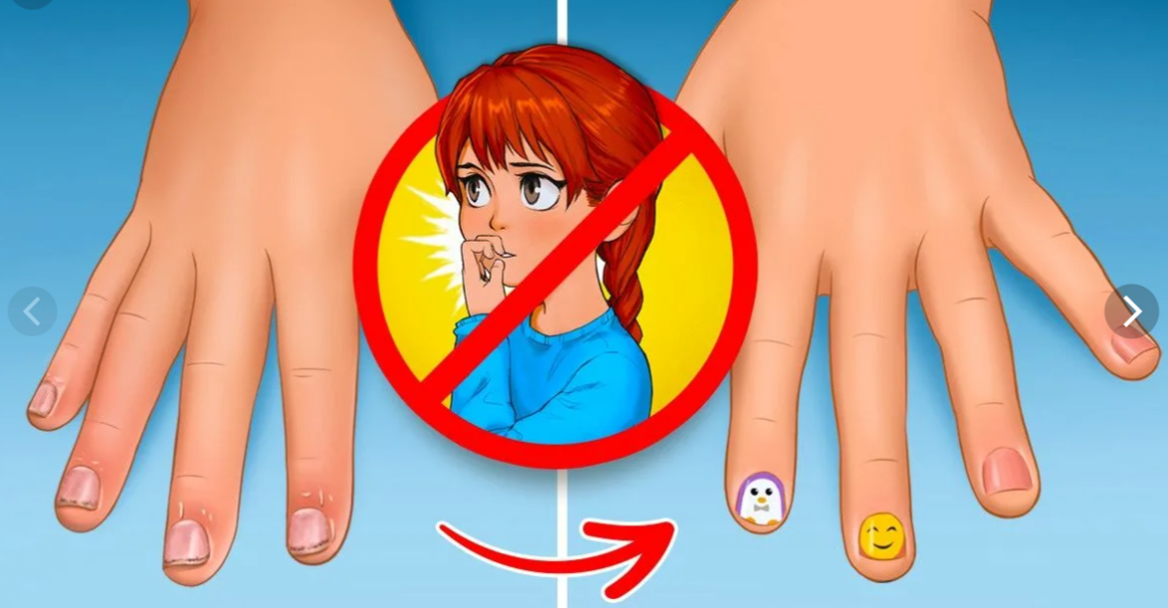
ЦЕЛЕВАЯ АУДИТОРИЯ
родители воспитанников группы №1 ДОУ и
дети группы №1 ДОУ
(педагоги ДОУ)

Slide 3
ПРОБЛЕМА
По результатам проведенного анкетирования родителей нашей группы, а также наблюдения, были сделаны выводы, что вредная привычка грызть ногти у некоторых детей имеется.
Работая над данной проблемой, мы выявили, что одна из причин ее возникновения - это излишнее эмоциональное напряжение и постарались найти возможные пути решения.
Проанализировав литературу по этому вопросу, нами было принято решение, что именно создание картотеки игр и игровых упражнений, направленных на снижение излишнего напряжения у детей дошкольного возраста, поможет детям и их родителям справиться с вредной привычкой.

Slide 4
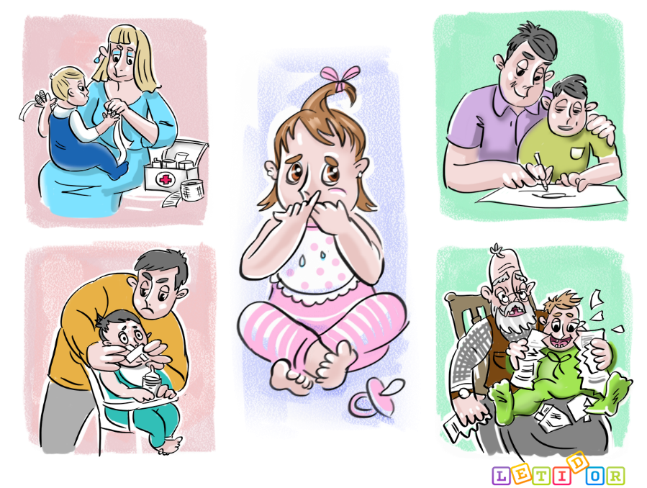
ПРОЕКТНАЯ ИДЕЯ
состоит в том, что разработанные игры и игровые упражнения помогут специалистам ДОУ снять излишнее эмоциональное напряжение у воспитанников, а родителям, продолжить закреплять положительные результаты в домашних условиях.

Slide 5
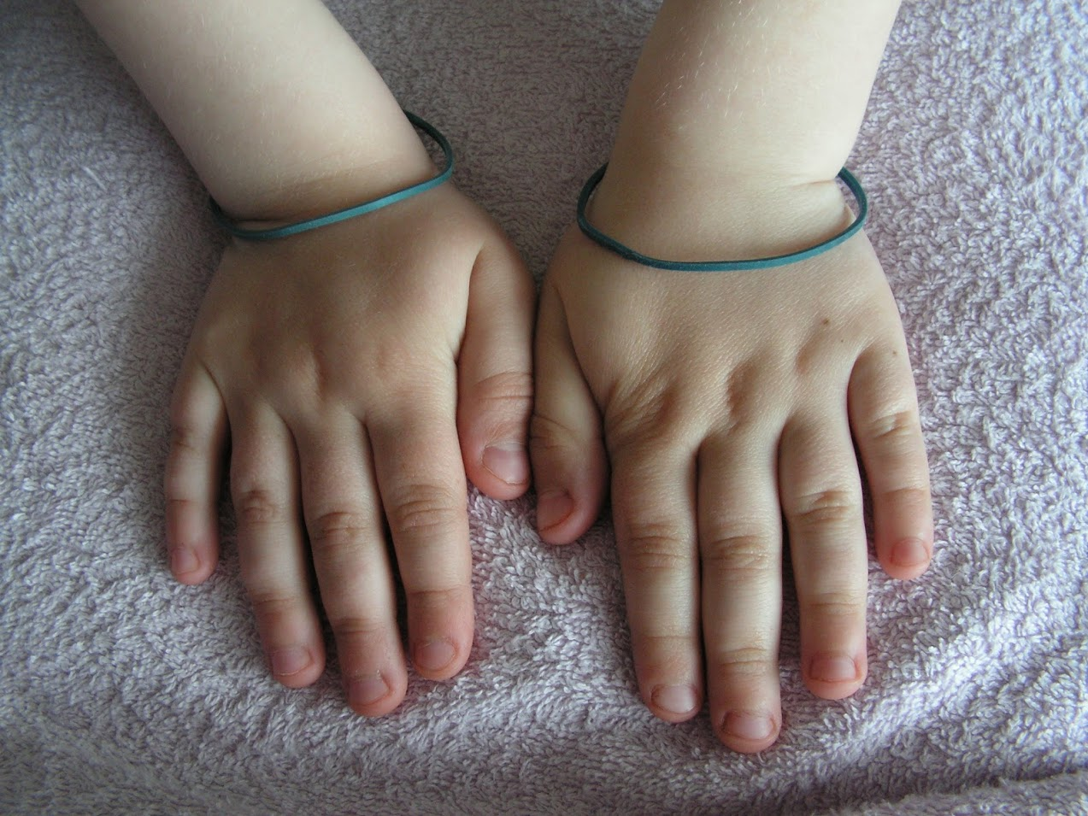
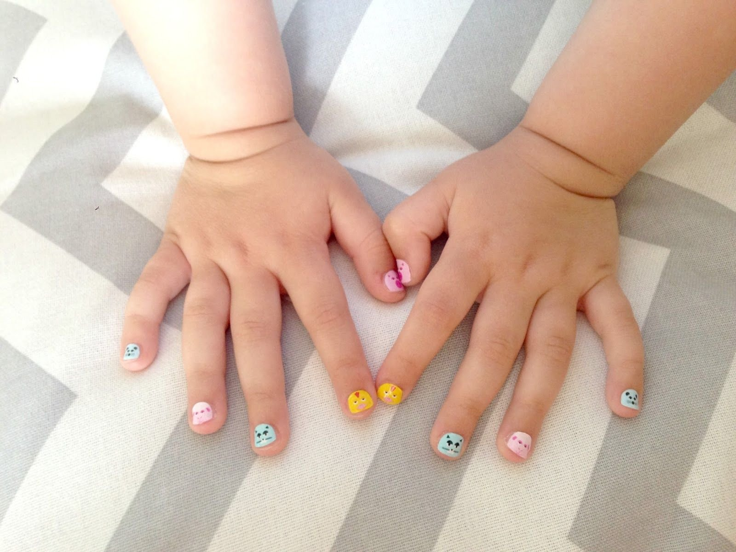
СОЦИАЛЬНАЯ ЗНАЧИМОСТЬ
проекта в том, чтобы удовлетворить потребность родителей в способах борьбы с привычкой грызть ногти у детей.
Дети, в игровой форме, получат помощь в умении контролировать свои эмоции, снимать эмоциональное напряжение, заменяя негативную привычку другим видом деятельности, например творчеством.
Для педагогов - это возможность реализовать данный проект на различных мероприятиях (семинары-практикумы, публикации и т.д.).

Slide 6
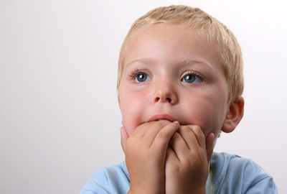
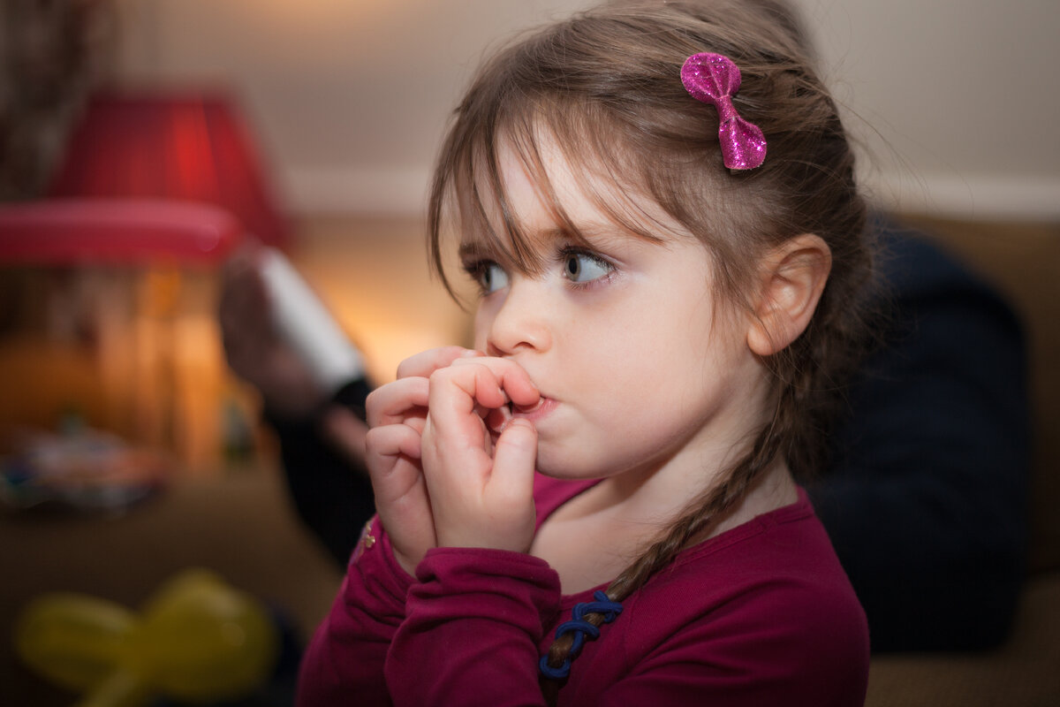
ЦЕЛЬ ПРОЕКТА
устранение привычки навязчивого обгрызания ногтевой пластины (онихофагии) у детей дошкольного возраста через создание картотеки игр и игровых упражнений, направленных на снятие излишнего эмоционального напряжения.

Slide 7
ЗАДАЧИ
1. Выявить причины возникновения онихофагии у детей. 2. Формировать умение в игровой форме переключать внимание с обгрызания ногтей на другой вид деятельности. 3. Разработать картотеку игр и игровых упражнений, направленных на снятие излишнего эмоционпльного напряжения у детей дошкольного возраста. 4. Воспитывать навыки КГН (привычку следить за состоянием своих ногтей).

Slide 8
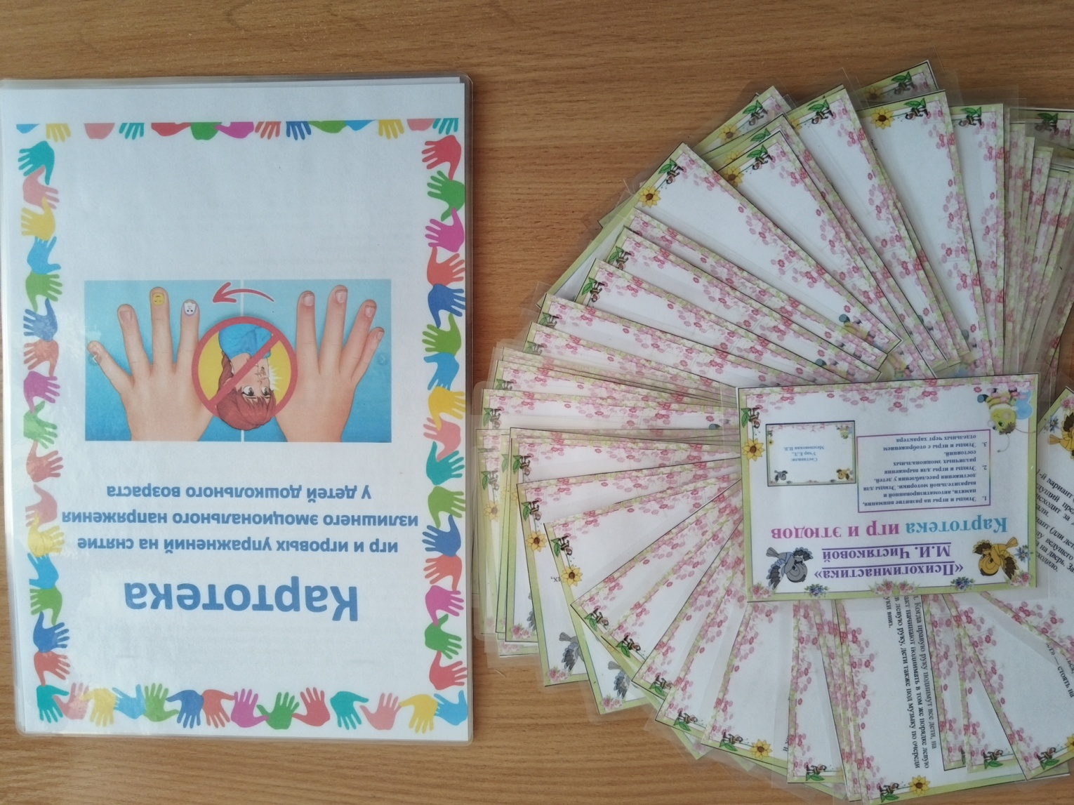
ПРОДУКТ – КАРТОТЕКА

Slide 9
КОЛИЧЕСТВЕННЫЕ РЕЗУЛЬТАТЫ ПРОЕКТА
100 % родителей и детей примут участие в данном проекте
100 % родителей пройдут анкетирование
95 % родителей смогут выяснить причины возникновения у ребенка вредной привычки грызть ногти
у 80% воспитанников снизится излишнее эмоциональное напряжение (устранение причин стресса и т.д.) и как следствие – дети перестанут грызть ногти

Slide 10
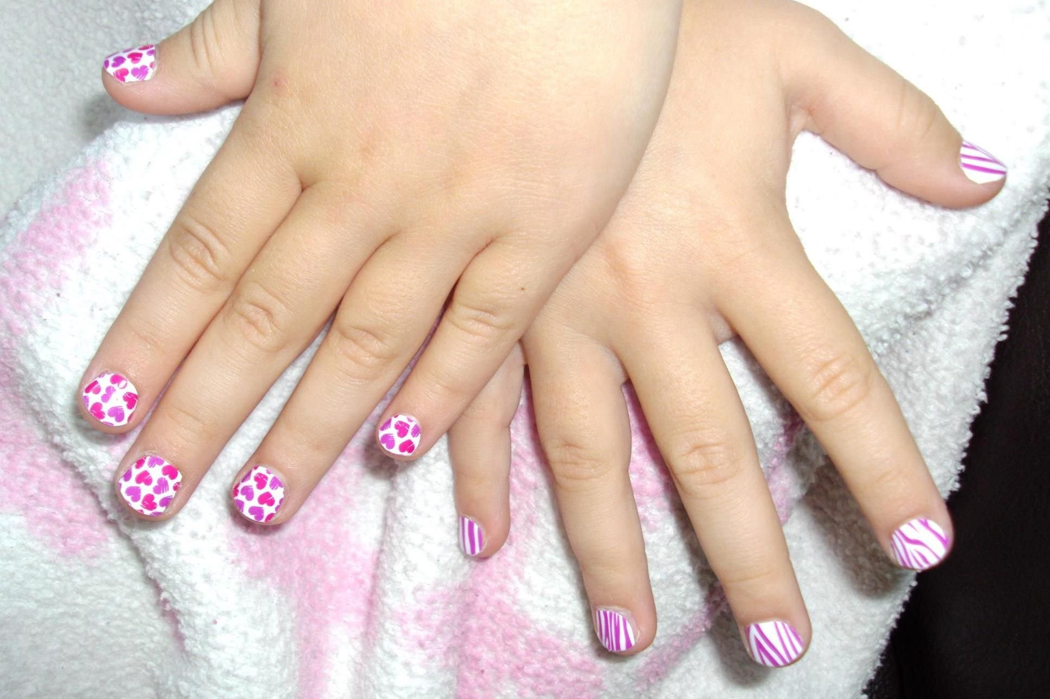
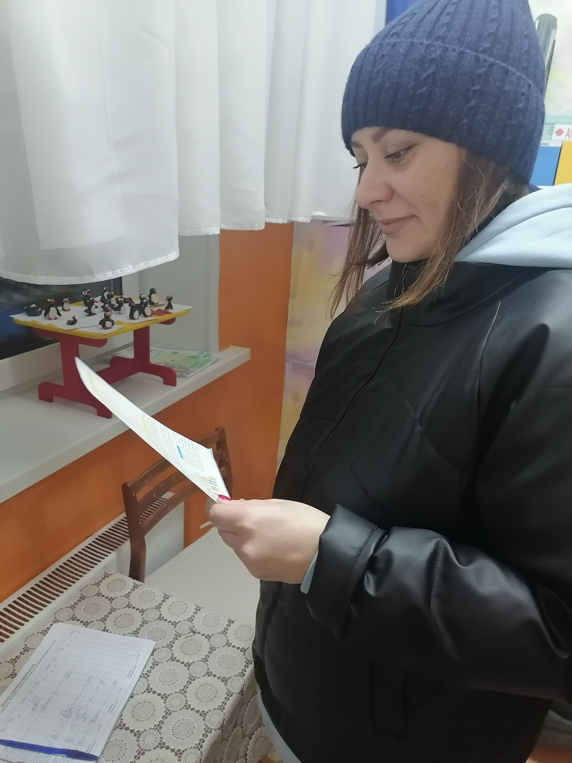
КАЧЕСТВЕННЫЕ РЕЗУЛЬТАТЫ ПРОЕКТА
у родителей повысится уровень информированности по проблеме онихофагии у детей, в следствии чего они с уверенностью смогут помочь своим детям справиться с вредной привычкой грызть ногти
дети поймут, что есть другие способы снятия эмоцинального напряжения (творчество, релаксация, сказкотерапия и т.Д.), кроме привычки грызть ногти
у детей сформируется потребность ухаживать за ногтями, чтобы стать красивее

Slide 11
Календарный план (дорожная карта)
Задача | Содержание | Дата проведения | Ответственные | Ожидаемый результат
1. Выявить причины возникновения онихофагии у детей. | Опрос детей, анкетирование и беседы с родителями и выявление причин возникновения проблемы грызть ногти. | 20-22.11.2023 | Воспитатели группы | Анализ анкетирования, бесе с родителями, выявление проблемы
 | Подобрать литературу и мультфильмы по данной теме | 20-24.11.2023 | Воспитатели группы | Повышение уровня информированности у родителей и детей по данной теме
2. Формировать умение в игровой форме переключать внимание с обгрызания ногтей на другой вид деятельности. | Релаксационные упражнения. Психогимнастика. Самомассаж. | В течении реализации проекта | Воспитатели группы | Дети смогут отвлечься от данной проблемы

Slide 12
Задача | Содержание | Дата проведения | Ответственные | Ожидаемый результат
3. Разработать картотеку игр и игровых упражнений, направленных на снятие излишнего напряжения у детей дошкольного возраста. | Создание и размещение картотеки на сайте ДОУ и в родительском уголке группы | 12.12.2023 | Воспитатели группы | Повышение информированности
 | Презентация проекта и картотеки на педсовете ДОУ | 14.12.2023 | Воспитатели группы | Повышение информированности
 | Анкетирование родителей и опрос детей на окончание проекта. | 1 полугодие 2024 года (январь) | Воспитатели групп | Выявление изменений. Анализ данных.
4. Воспитывать навыки КГН (привычку следить за состоянием своих ногтей). | Просмотр видеоролика «Почему нельзя грызть ногти!» Дина и полезные видео для детей https://youtu.be/5niZIwt6eCs?si=bb4swVUiyPEXYxJH | В течении реализации проекта | Воспитатели групп | Появится заинтересованность у детей в данном вопросе
 | Беседа с детьми «Почему грызть ногти это вредно?» | В течении реализации проекта | Воспитатели группы | Появится заинтересованность у детей в данном вопросе

Slide 13
Итоги проекта (Результат работы)
Дети, которые грызут ногти, откажутся от этой привычки (полностью или частично).
Готовый продукт будет востребован для дальнейшей работы по данной проблеме как для педагогов, так и для родителей.
Возможность распространение опыта на методических площадках, семинарах-практикумах и т.д.

Slide 14
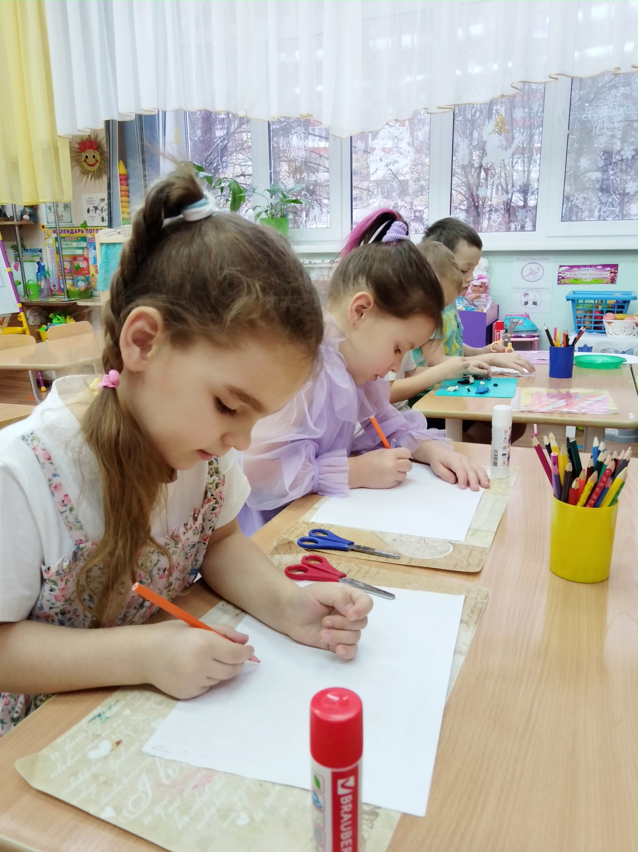
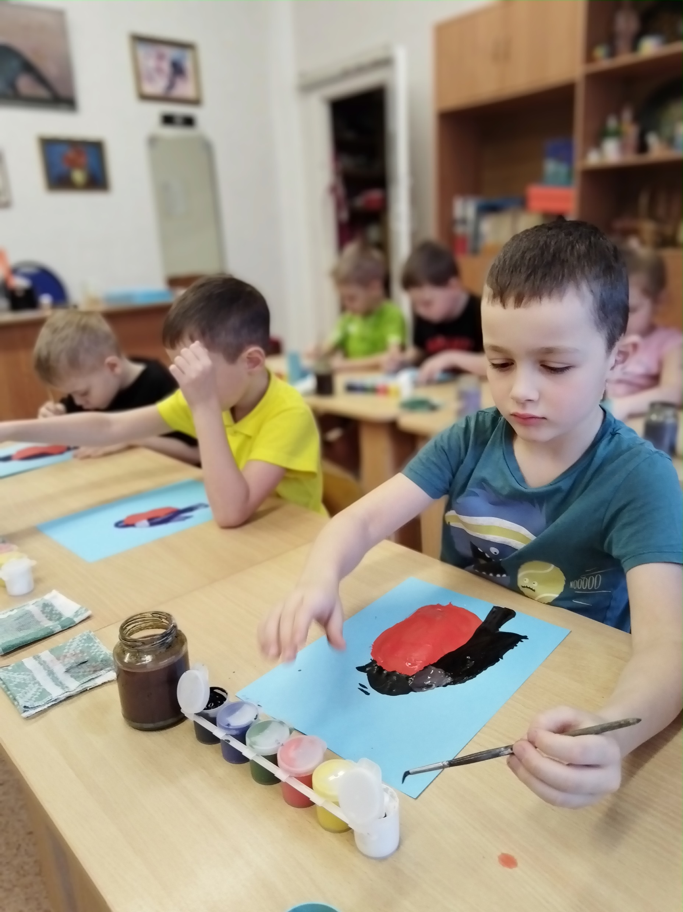
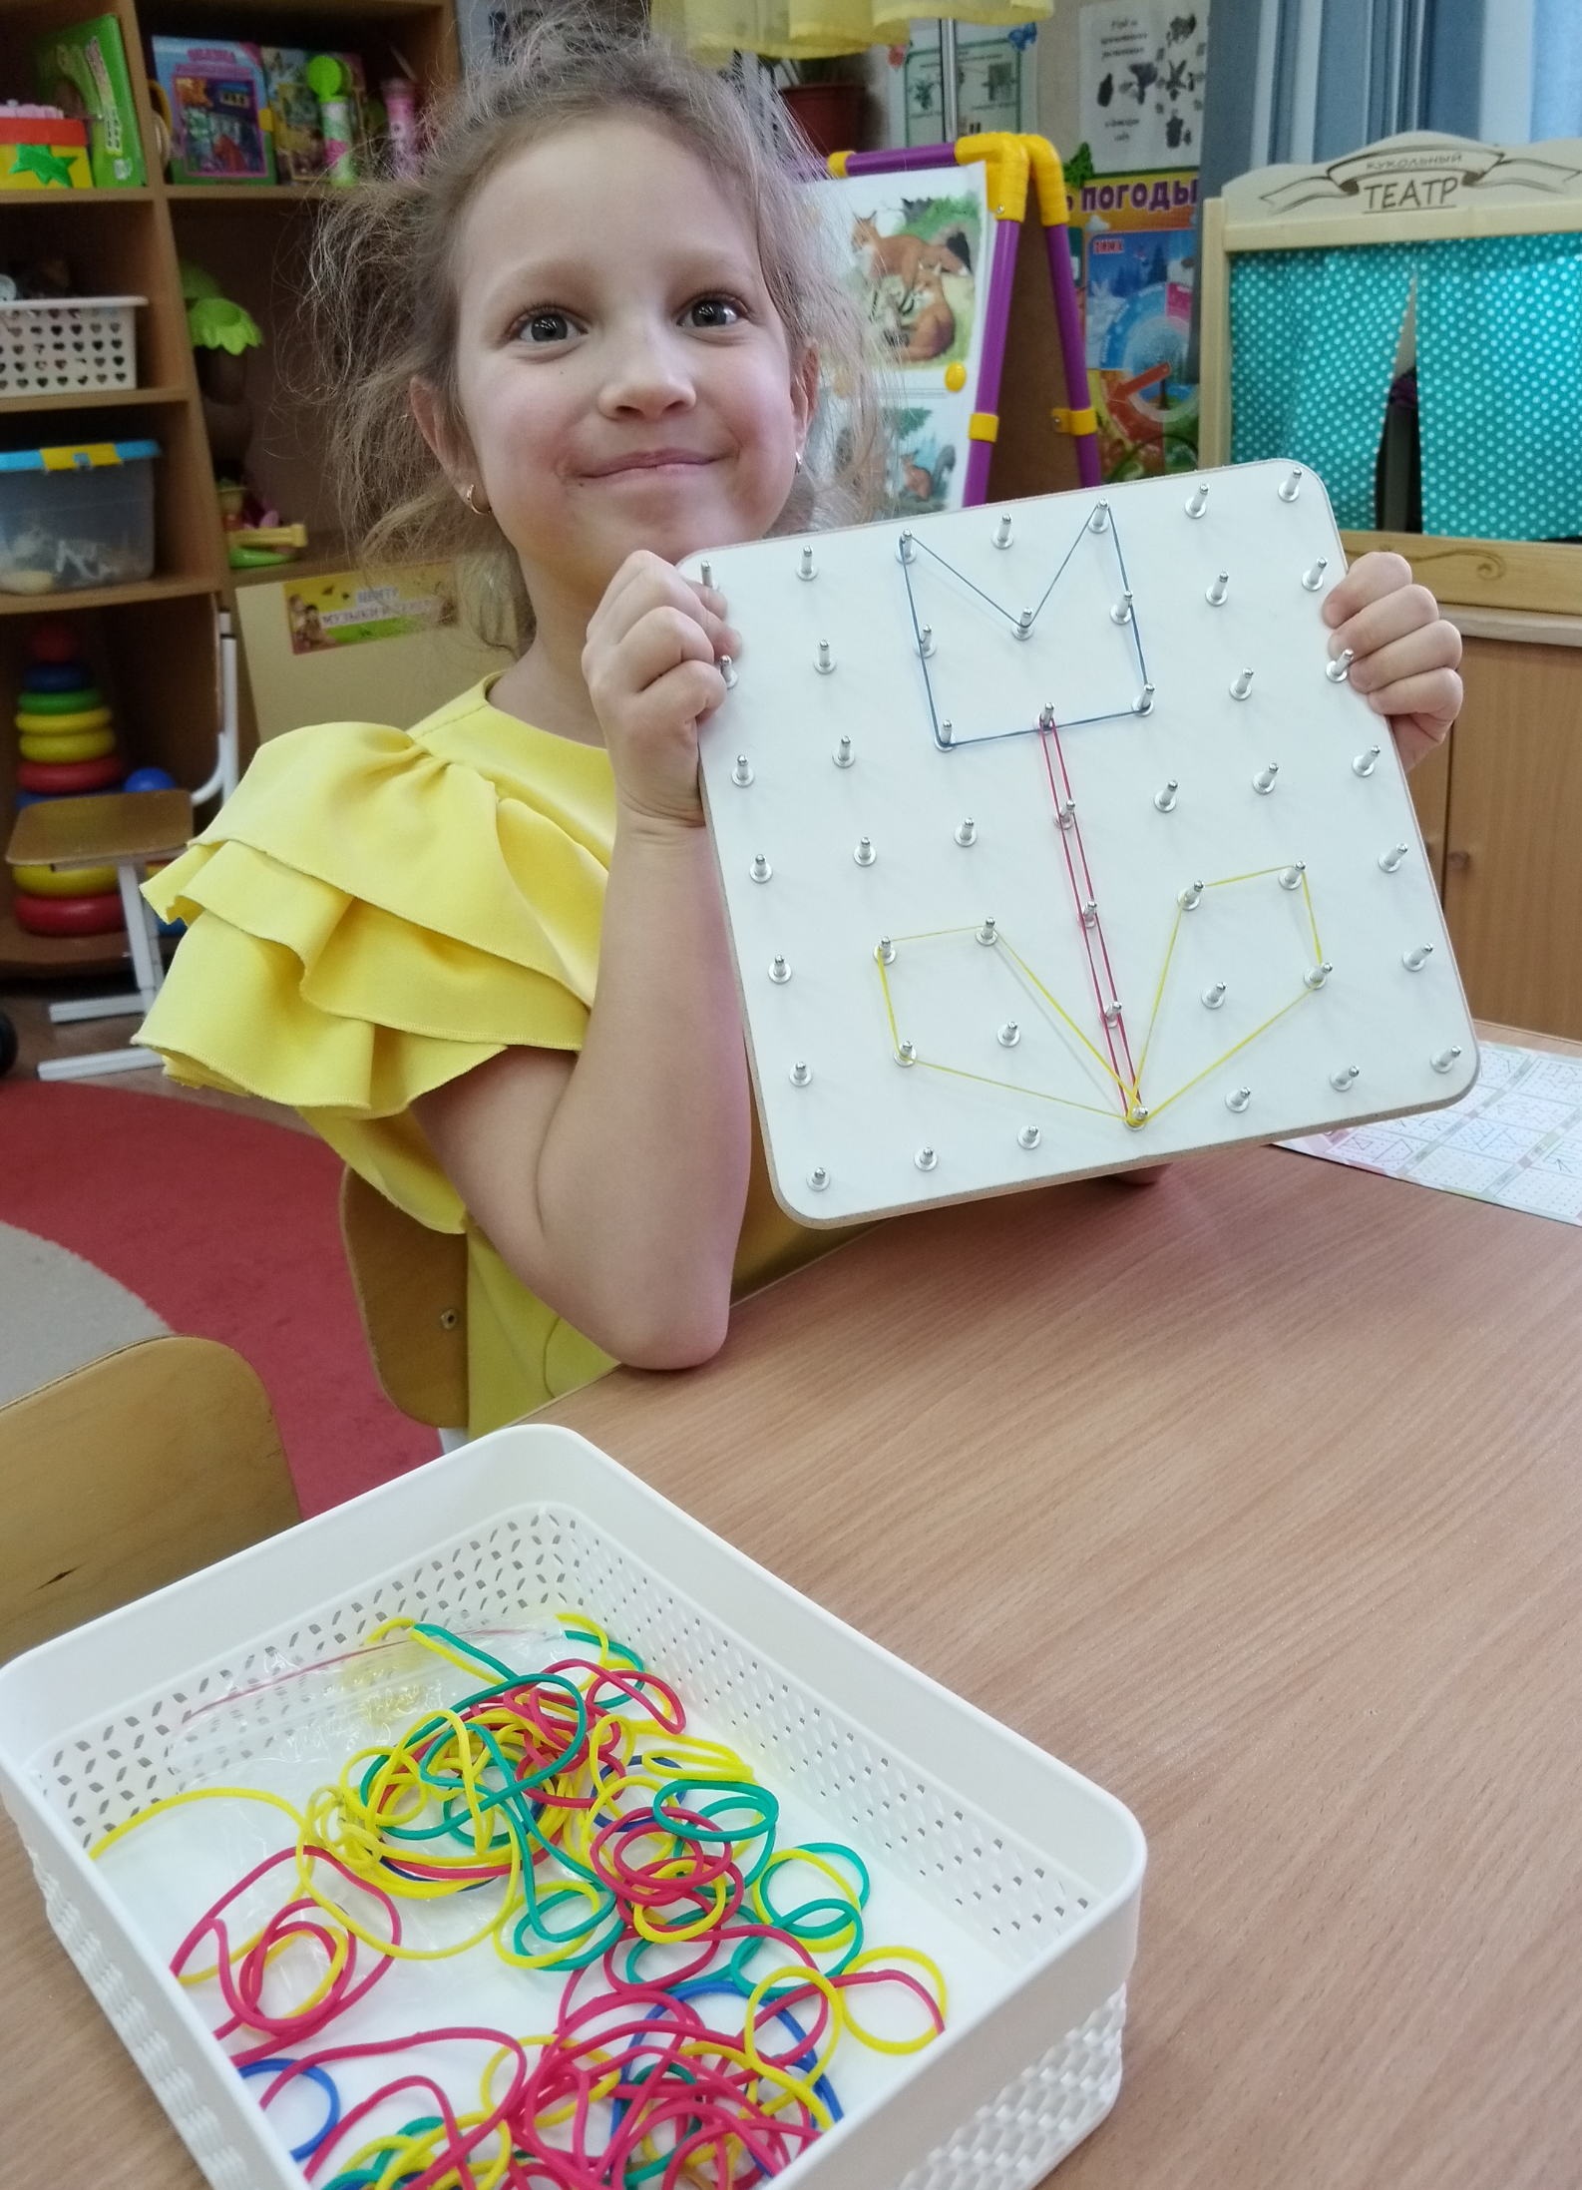
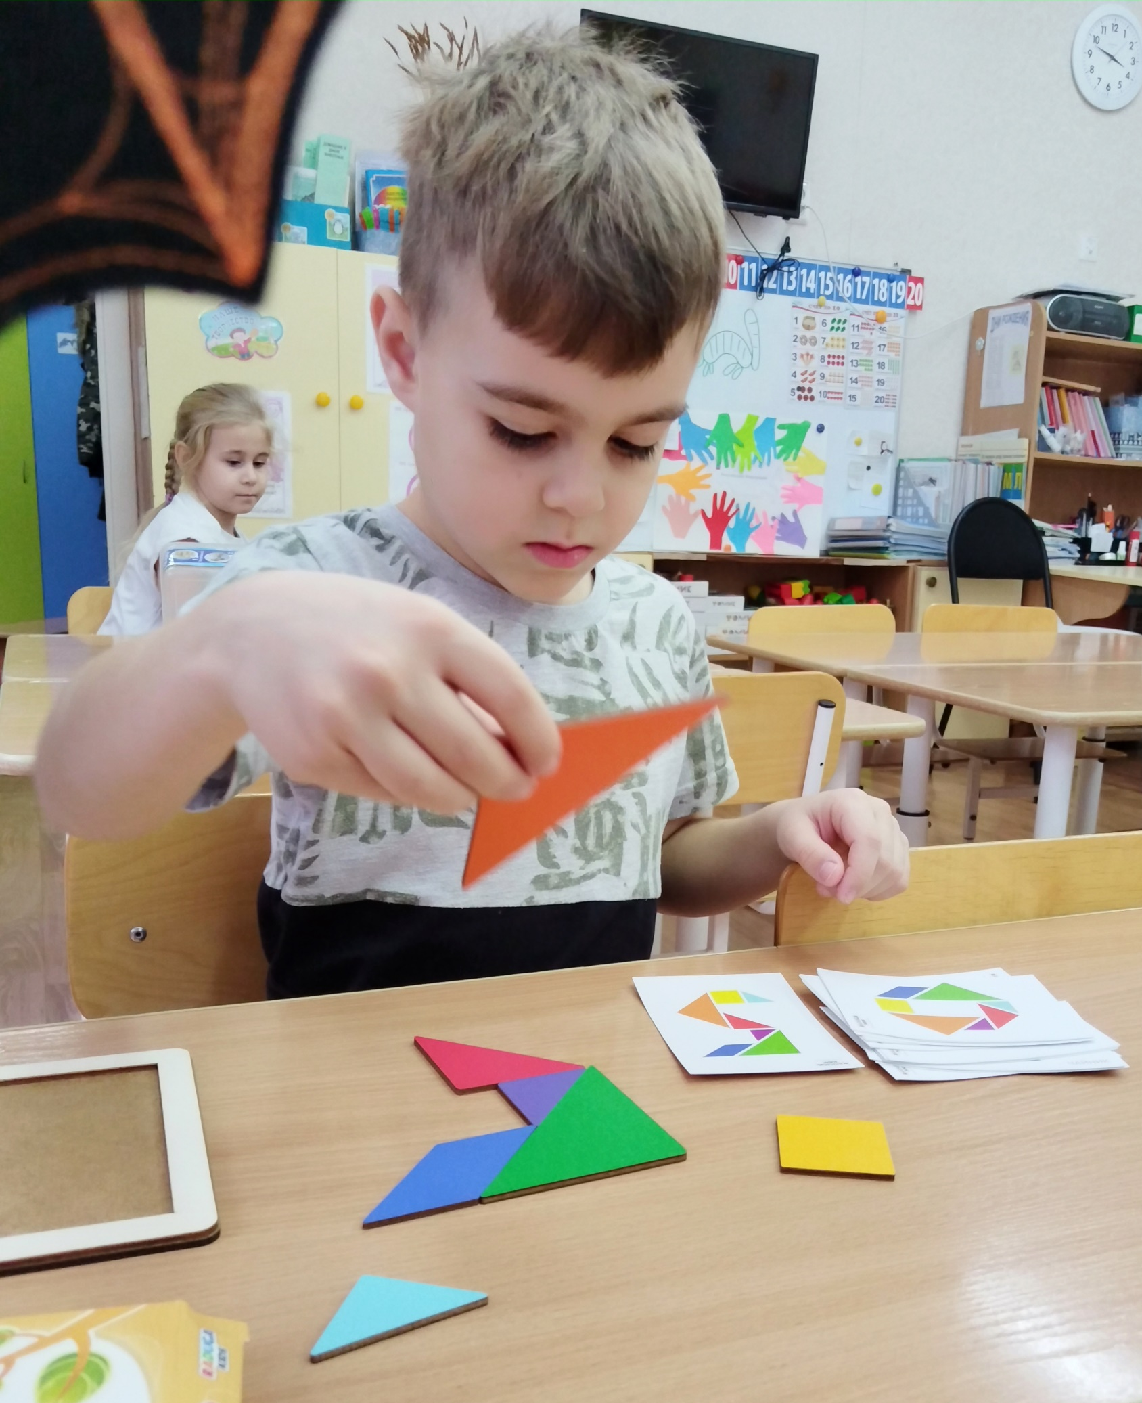
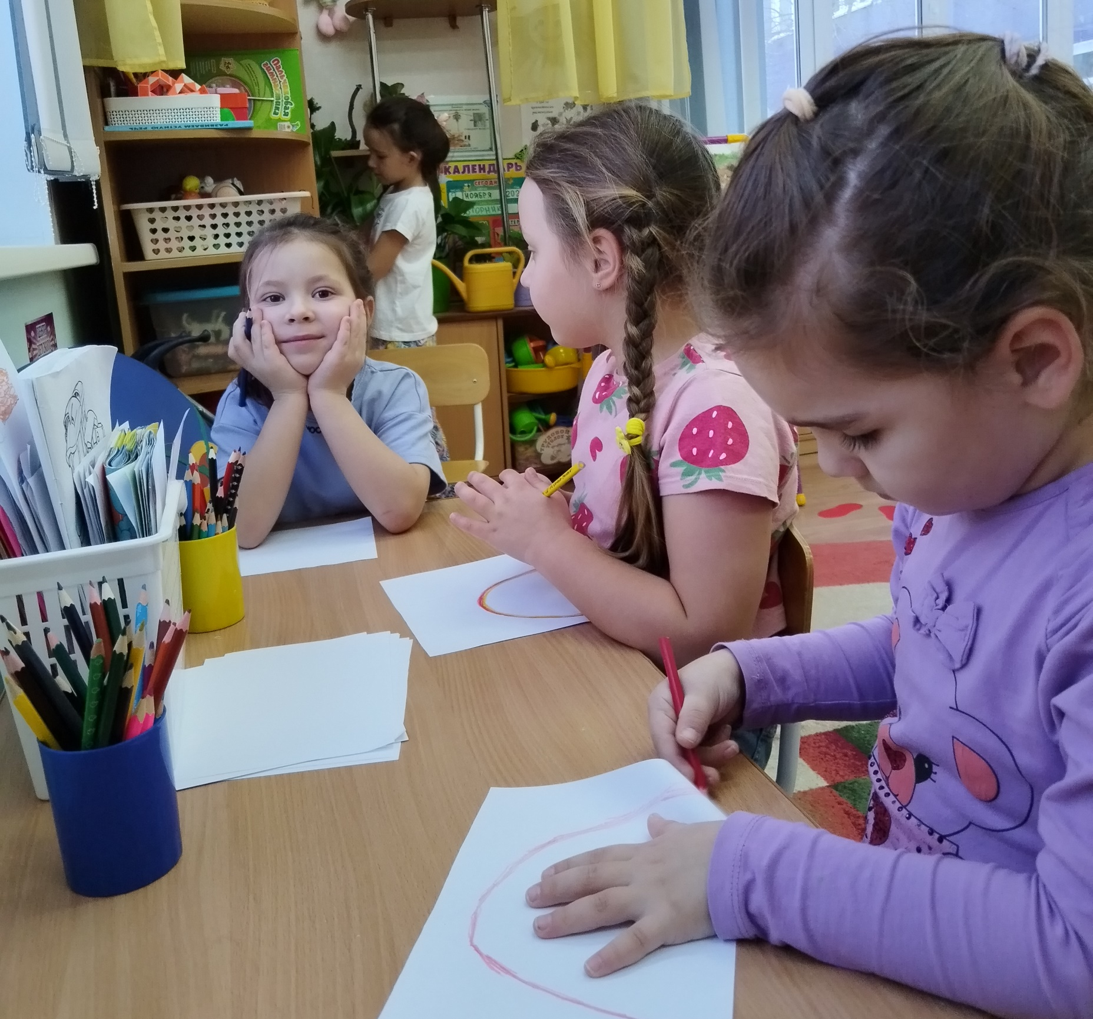
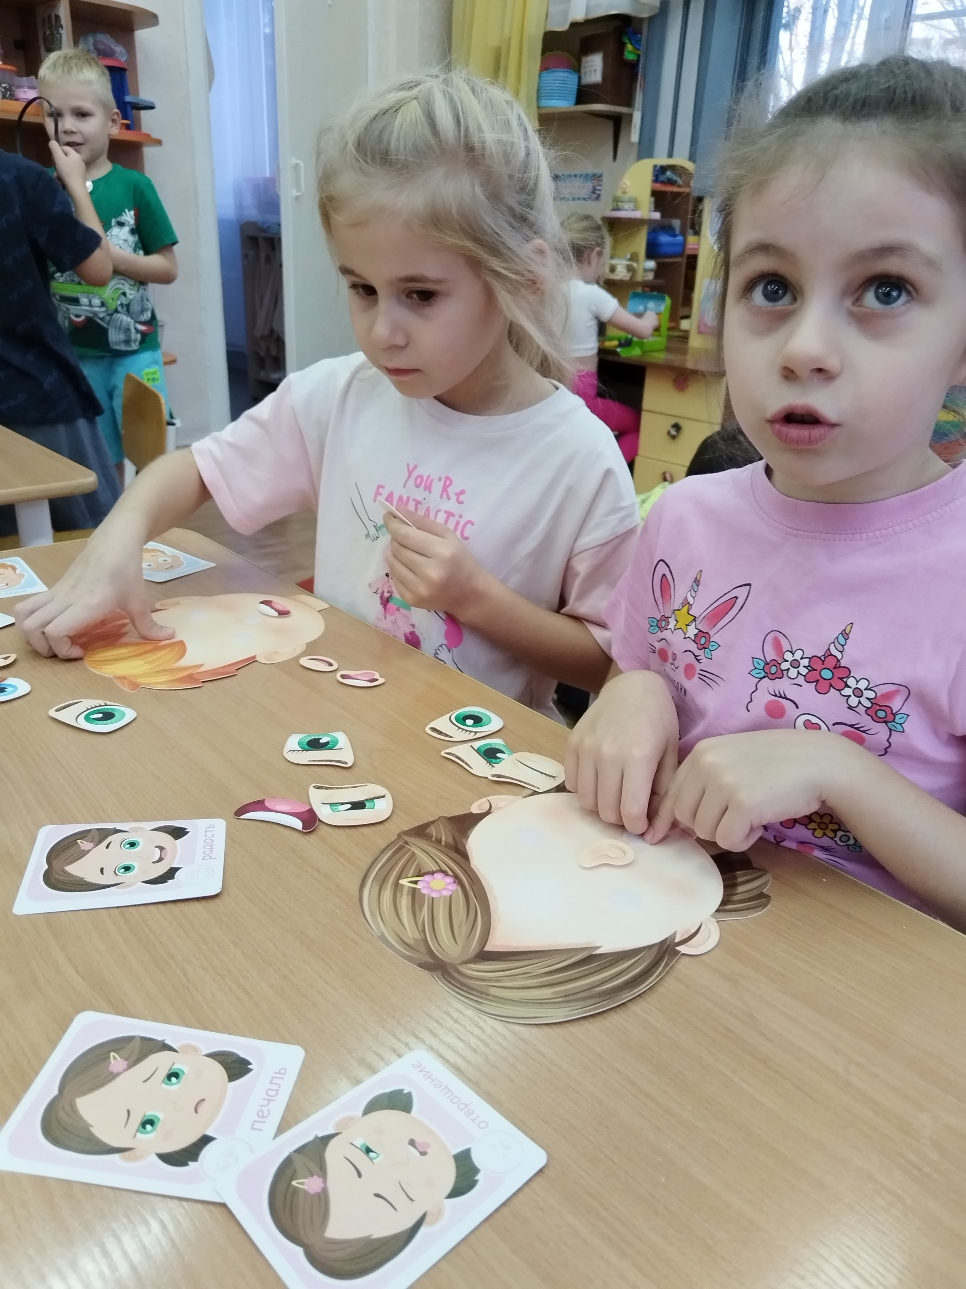
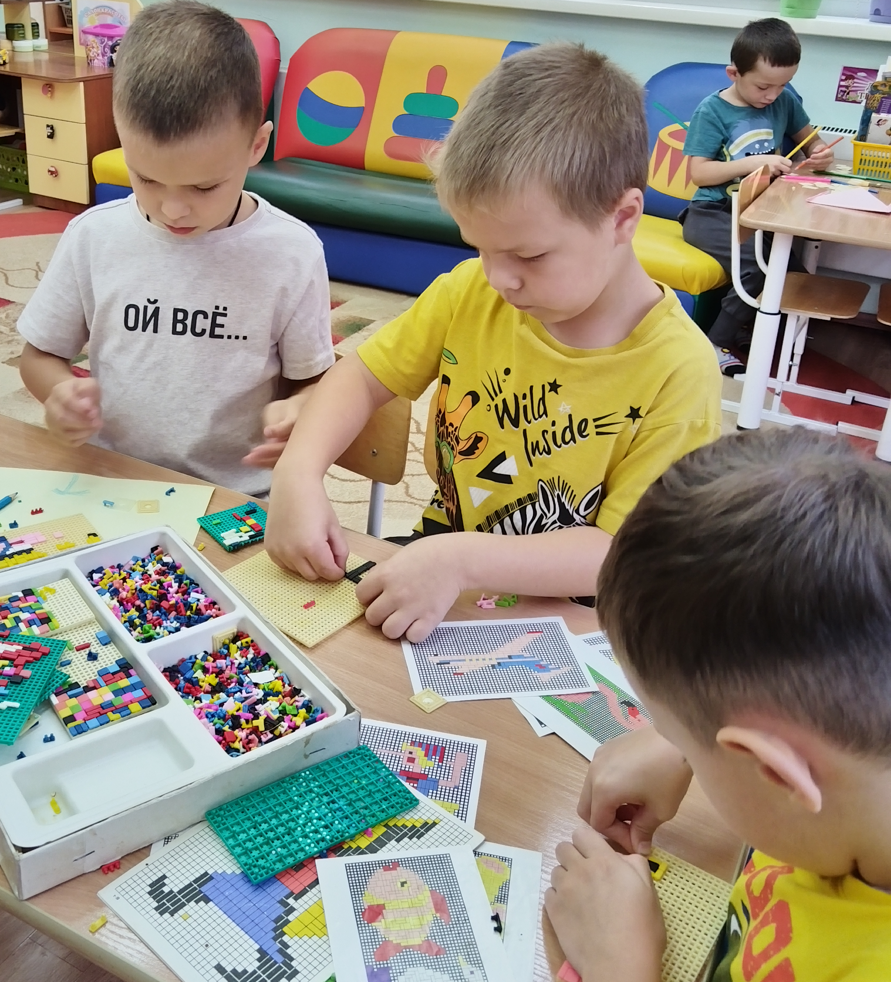
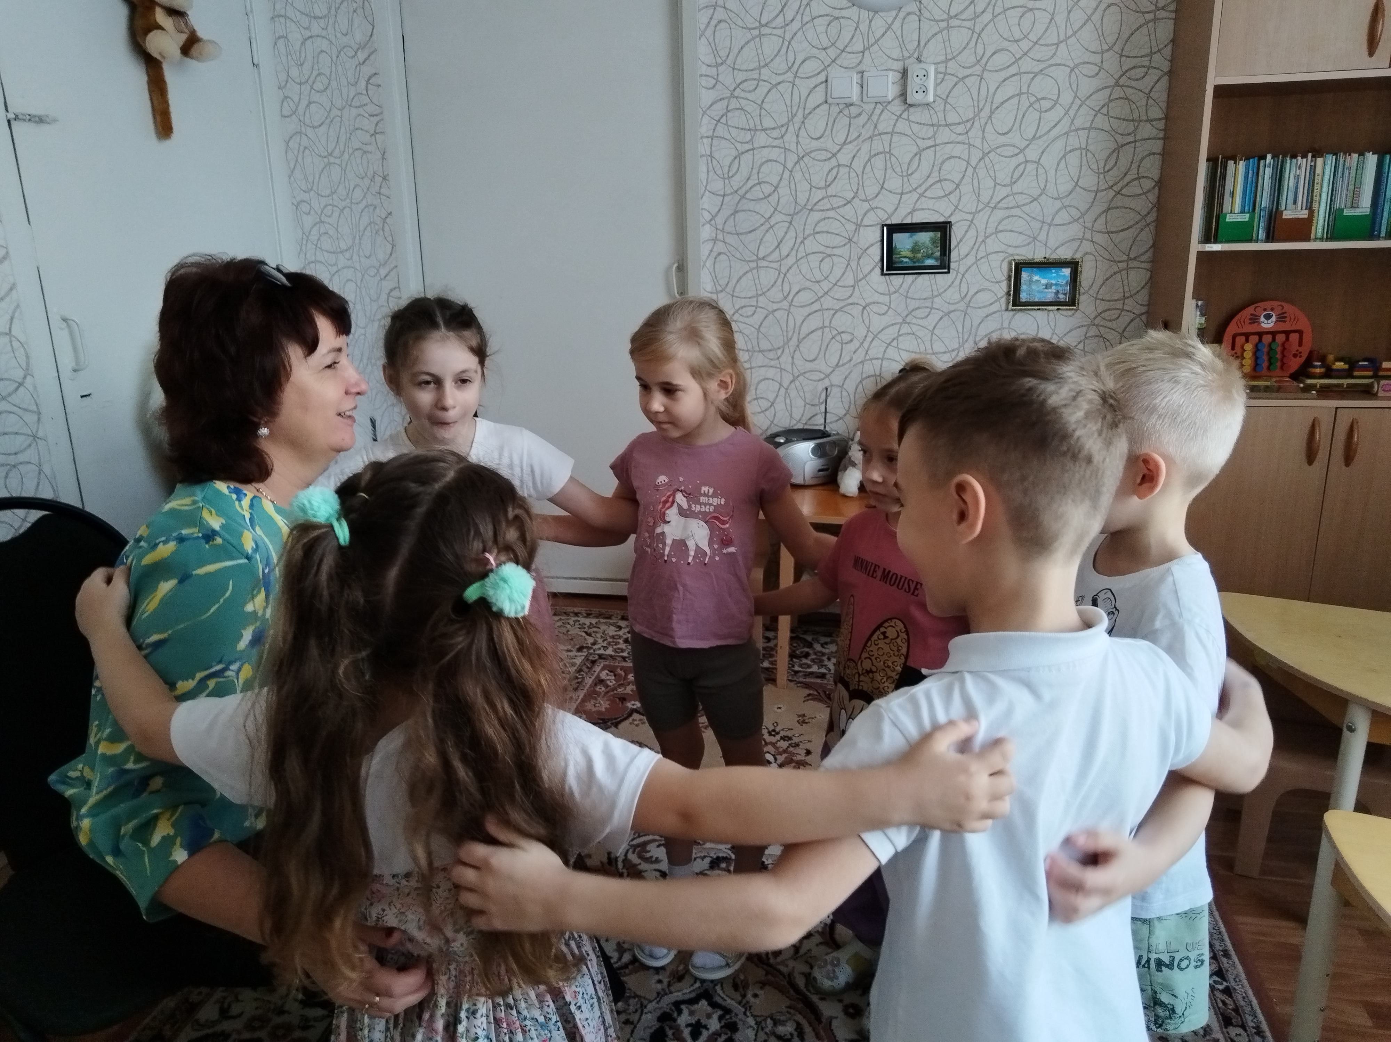
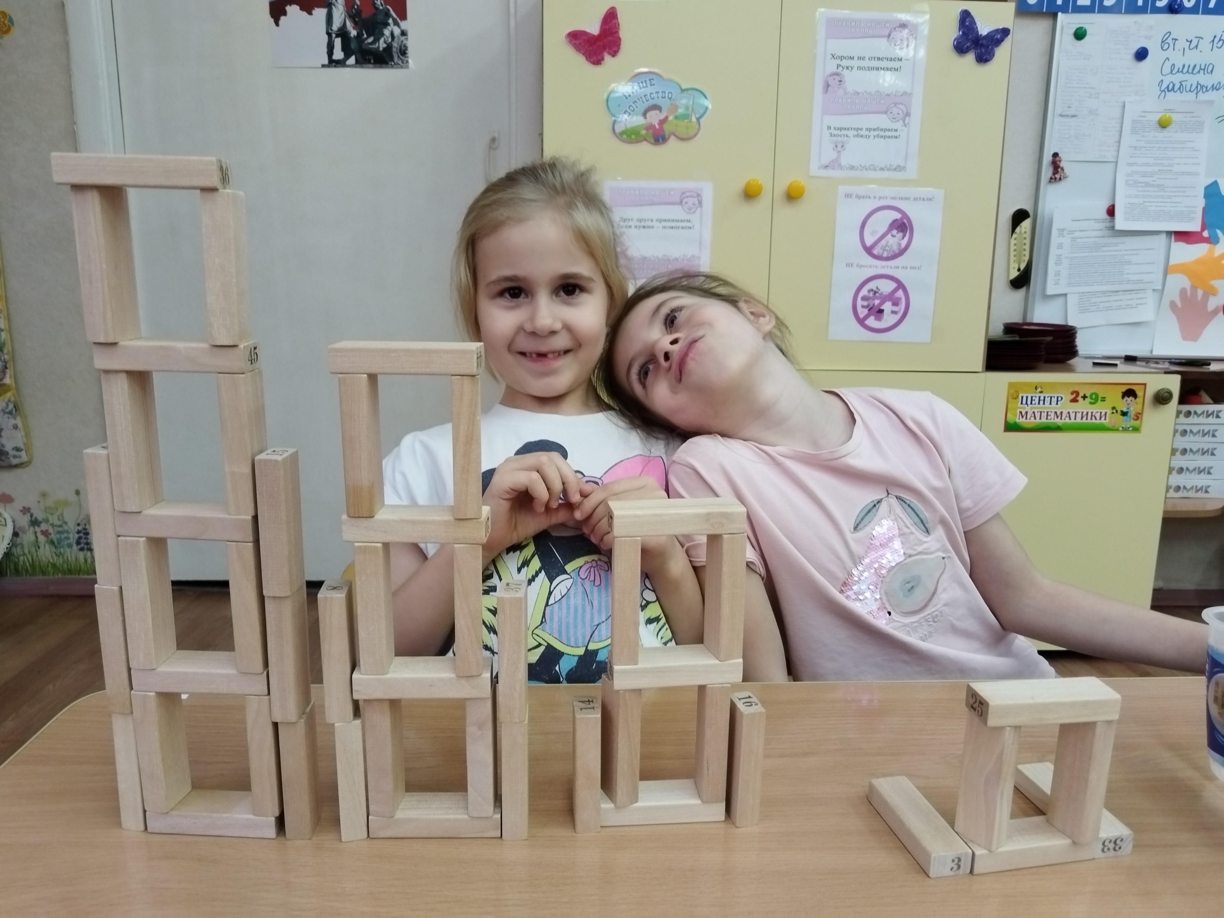

Slide 15
Почему ноготок – не положишь в роток?
Онихофагия, как негативный метод снятия излишнего эмоционального напряжения у детей дошкольного возраста
Разработали: воспитатели Учар Е.Л., Мезеновская Н.В.

